Slide 1
Informationen zu den
Gehaltsverhandlungen für 2025
11.11.2024: Dienstgeber verweigert Gehaltsverhandlungen.
Kampfmaßnahmen beschlossen!

Slide 2
Ausgangsbasis
Herausforderungen der letzten Jahre: Corona, Krieg in der Ukraine, hohe Energiepreise, hohe Inflation
Großer Einsatz der Kolleg:innen zur Bewältigung der Krisen
Steigende Belastungen auch wegen Pensionierungswelle und Personalmangels
Öffentlicher Dienst muss mit der Privatwirtschaft um qualifizierte Fachkräfte konkurrieren. Faire Entlohnung durch den Dienstgeber ist dafür unerlässlich.
Wertschätzung nicht nur in Sonntagsreden, sondern auch durch Gehaltserhöhungen

Slide 3
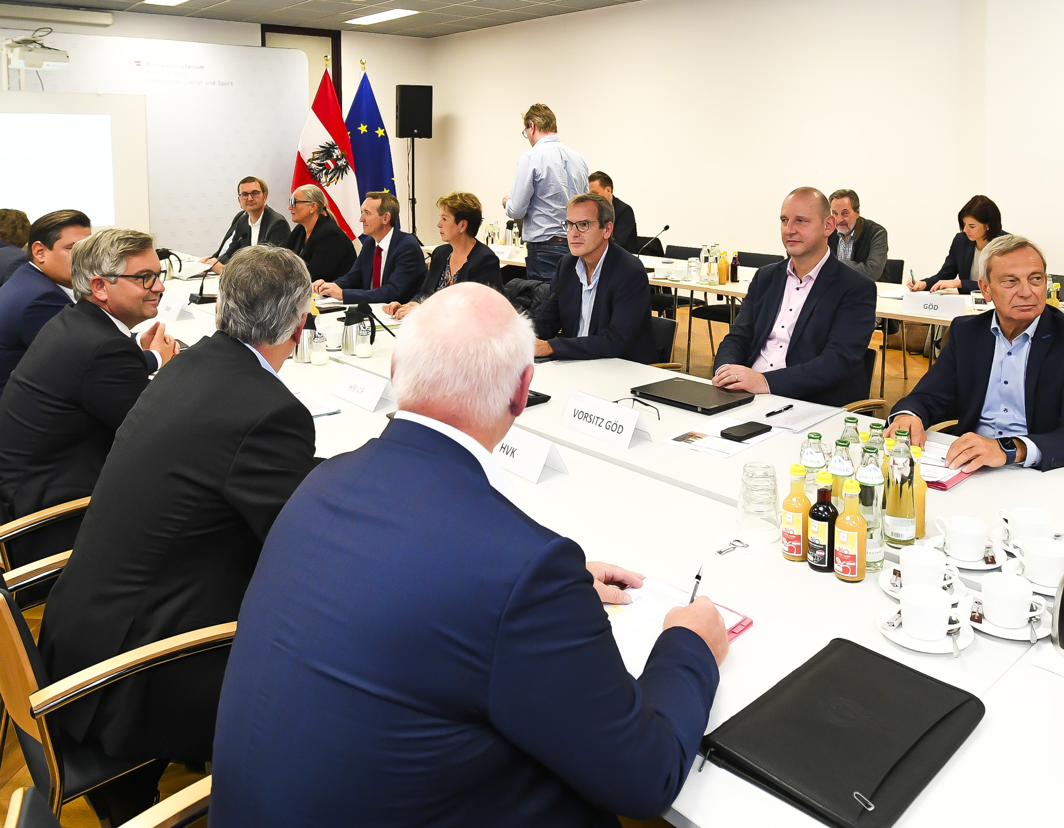
Warum finden die jährlichen Gehaltsverhandlungen im Öffentlichen Dienst immer im Herbst statt?
Die Gehaltsabschlüsse werden in aller Regel – so auch 2023 für 2024 – für eine Laufzeit von 12 Monaten abgeschlossen, und Vereinbarungen sind einzuhalten. Das ist einer der Grundpfeiler einer funktionierenden Sozialpartnerschaft.
Die Verhandlungen müssen daher zeitnah beginnen, um ein neues Abkommen ab
1. Januar 2025 zu gewährleisten.
Foto von den Gehaltsverhandlungen für das Jahr 2024 © Andi Bruckner

Slide 4
So laufen Gehaltsverhandlungen im Regelfall ab:
Erster Schritt: Forderung zur Aufnahme von Gehaltsverhandlungen Ende August bis Mitte September
Verhandlungsteam Dienstgeber: Leitung durch den für den Öffentlichen Dienst zuständigen BM Kogler, Finanzminister BM Brunner, hochrangige Mitarbeiter:innen aus den beiden Ministerien, Vertreter:innen der Länder, Städte und Gemeinden
Verhandlungsteam Dienstnehmer:innen: Spitzenfunktionär:innen der GÖD unter der Leitung des Vorsitzenden Eckehard Quin, Spitzenfunktionär:innen der younion unter der Leitung des Vorsitzenden Christian Meidlinger
Ziel: Aufnahme von Gehaltsverhandlungen für alle öffentlich Bediensteten ab Oktober
➡️ Der Forderungsbrief wurde am 14. August 2024 übermittelt. Der Dienstgeber hatte ausreichend Zeit zur Aufnahme von Gehaltsverhandlungen!

Slide 5
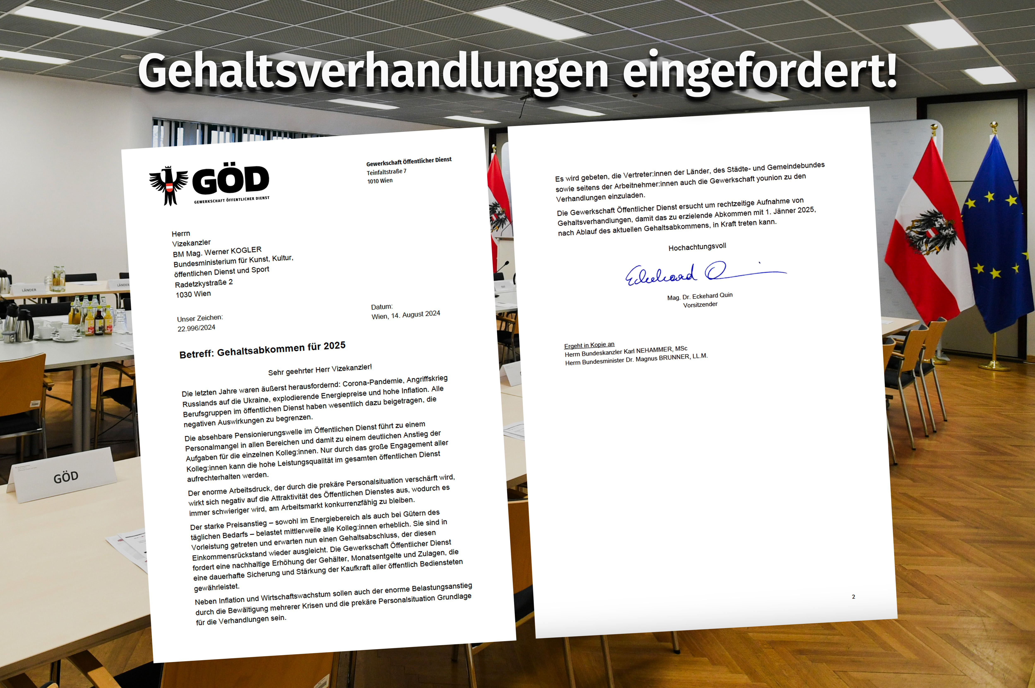

Slide 6
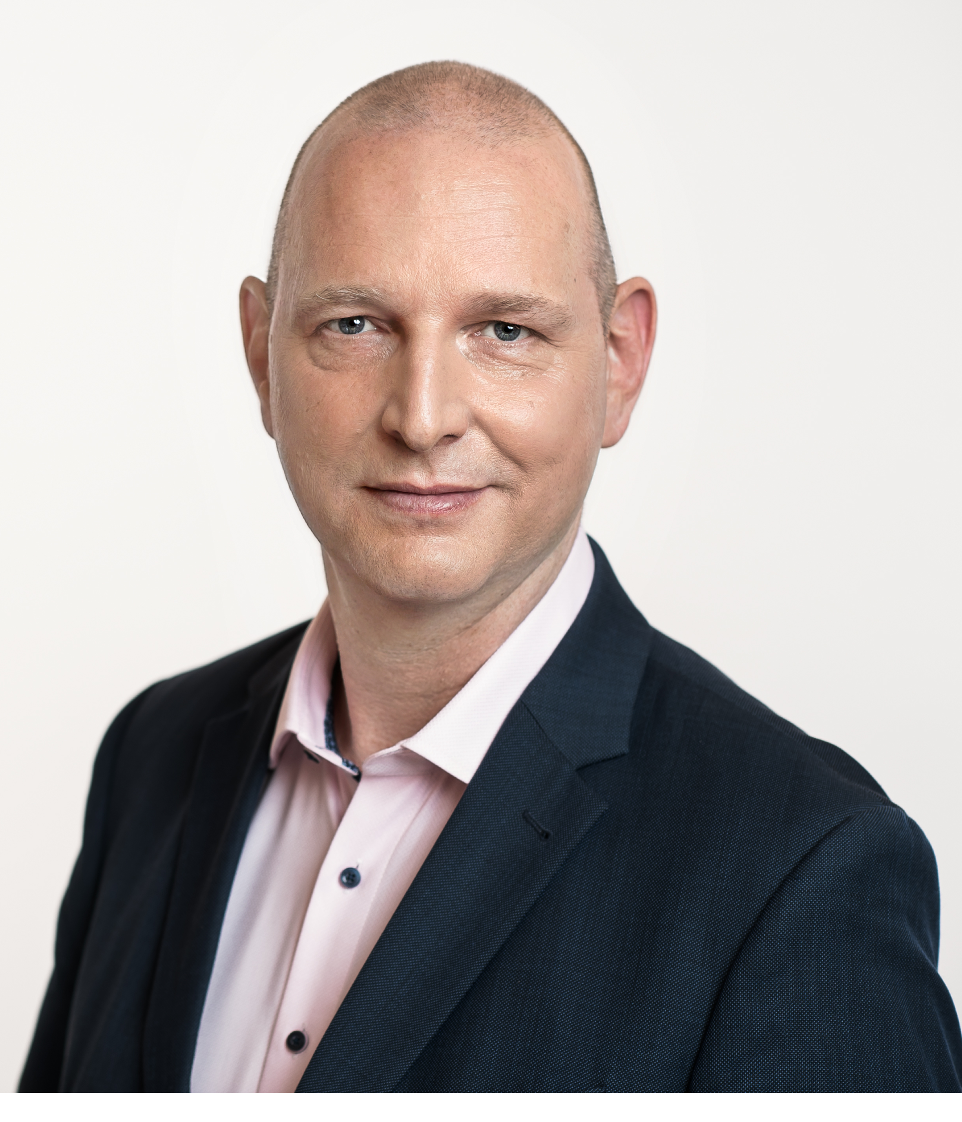
Die GÖD fordert …
… eine nachhaltige Erhöhung der Gehälter, Monatsentgelte und Zulagen, um die Kaufkraft zu sichern und zu stärken.
„Eine nachhaltige Gehaltserhöhung ist nicht nur eine Frage der Gerechtigkeit und Wertschätzung für unsere Kolleginnen und Kollegen, sondern auch entscheidend, um die Wettbewerbsfähigkeit des Staates bei der Gewinnung von qualifizierten Fach- und Nachwuchskräften zu sichern“, bekräftigt GÖD-Vorsitzender Eckehard Quin.

Slide 7
So laufen Gehaltsverhandlungen im Regelfall ab
Start der jährlichen Gehaltsverhandlungen Mitte Oktober
In der ersten Verhandlungsrunde: Präsentation der Wirtschaftsdaten durch das Institut für Höhere Studien (IHS) und das Wirtschaftsforschungsinstitut (WIFO).
Ausgangspunkt: rollierende Inflation (durchschnittliche Inflationsrate der Monate Oktober des Vorjahres bis September des laufenden Jahres), prognostiziertes Wirtschaftswachstum für das laufende Kalenderjahr
Ziel: Außerstreitstellen der wirtschaftlichen Rahmendaten (Inflationsrate und Wirtschaftswachstum)

Slide 8
So laufen Gehaltsverhandlungen im Regelfall ab
Weitere Verhandlungsrunden.
Ablauf: schrittweise Annäherung bei Verhandlungen in großen und kleinen Runden
Ziel: Gehaltsabschluss, der mit 1.1.2025 in Kraft treten kann. Dafür ist eine Einigung Ende November erforderlich. Der Dienstgeber strebt das üblicherweise ebenfalls an, damit eine entsprechende Budgetplanung erfolgen kann.

Slide 9
So laufen Gehaltsverhandlungen im Regelfall ab
Einigung und Abschluss der Verhandlungen
Unterzeichnung des Gehaltsabkommens
Umsetzung durch Parlamentsbeschluss
Beschluss im Nationalrat (Letzte NR-Sitzung dieses Jahres am 11./12. Dezember 2024.)
Beschluss im Bundesrat (Letzte BR-Sitzung dieses Jahres am 18./19. Dezember 2024.)
Veröffentlichung im Bundesgesetzblatt kurz vor Jahreswechsel.
Ziel: Sicherung der Kaufkraft für alle Kolleg:innen.

Slide 10
So laufen Gehaltsverhandlungen im Regelfall ab:
Übernahme des Gehaltsabschlusses
Im Regelfall übernehmen die Bundesländer und die Städte und Gemeinden den Bundesabschluss, um faire Bedingungen und eine gewisse Durchlässigkeit im Öffentlichen Dienst sicherzustellen.

Slide 11


Slide 12

Am 7. November 2024 beschloss die
GÖD-Bundeskonferenz eine Resolution.

Slide 13
Resolution im Überblick
Gesprächsverweigerung durch den Dienstgeber ist inakzeptabel.
Ohne Verhandlungen kann es keinen Gehaltsabschluss geben. Ohne Gehaltsabschluss werden die Gehälter 2025 (und auch in weiterer Zukunft) nicht erhöht.

Slide 14


Slide 16
Wichtige Themen: Personalnot
Pensionierungswelle führt zu Personalmangel und steigender Belastung.
Forderung: Investitionen zur Attraktivitätssteigerung des Öffentlichen Dienstes.
Ziel: Wettbewerbsfähigkeit gegenüber der Privatwirtschaft stärken.

Slide 17
Wichtige Themen: Sozialpartnerschaft
Forderung: Rückkehr zur Sozialpartnerschaft durch den Dienstgeber.
Alle, die die Sozialpartnerschaft zu Grabe tragen oder schwächen wollen, haben anscheinend aus der Geschichte nichts gelernt, das System nicht verstanden oder äußerst egoistische Motive.

Slide 18
GÖD-Rechtsschutz
Bei Teilnahme an gewerkschaftlichen Maßnahmen ist gewerkschaftlicher Rechtsschutz jedenfalls vorgesehen.
Dieser Rechtsschutz gilt auch für Kolleg:innen, die aus Anlass dieser gewerkschaftlichen Maßnahmen der GÖD beitreten.

Slide 19
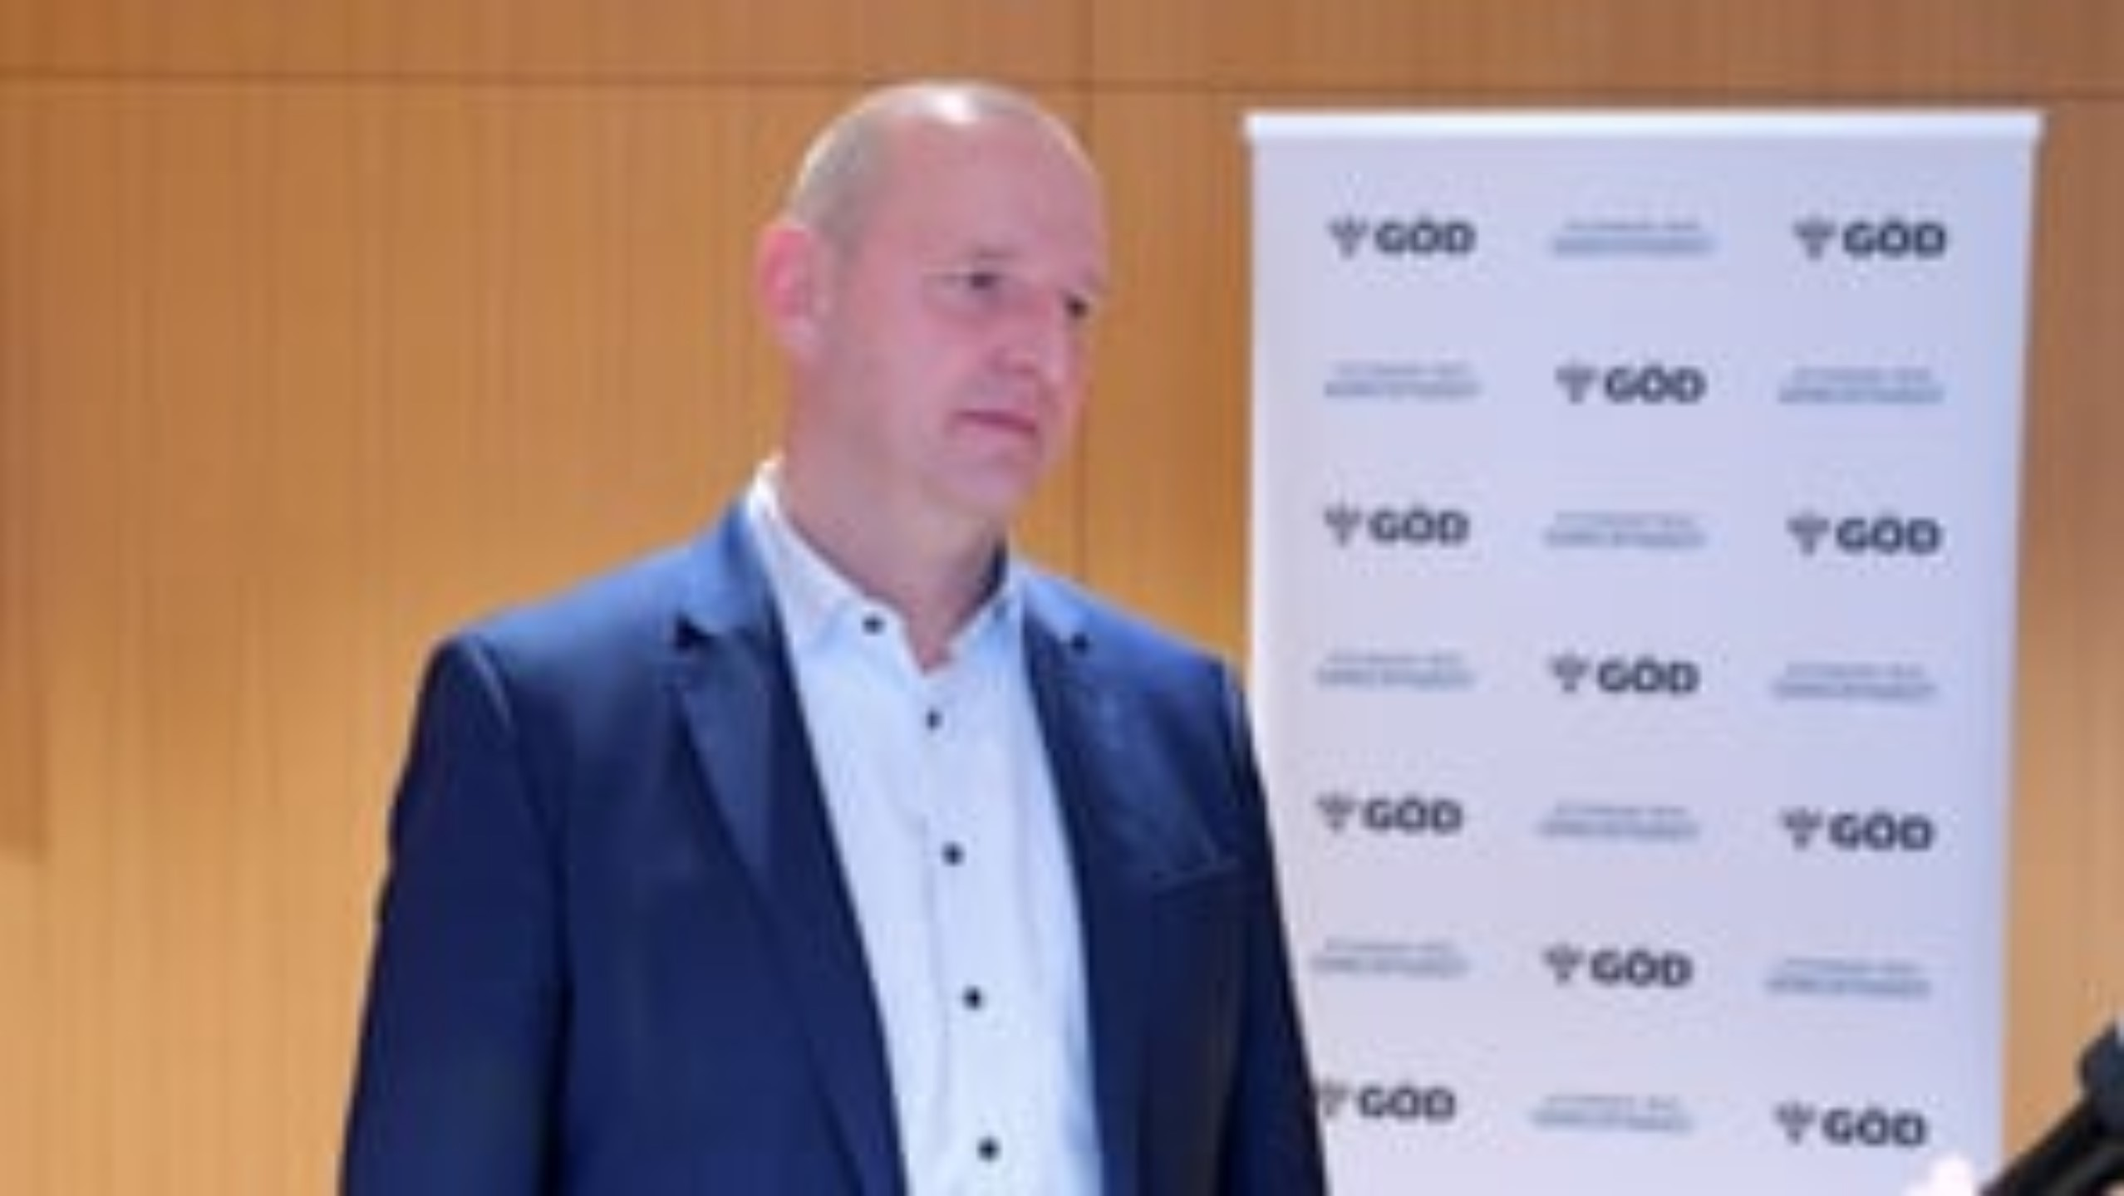
Näheres zu den Hintergründen (7.11.2024):
Interview mit GÖD-Vorsitzendem Eckehard Quin
https://vimeo.com/1027278319

Slide 20

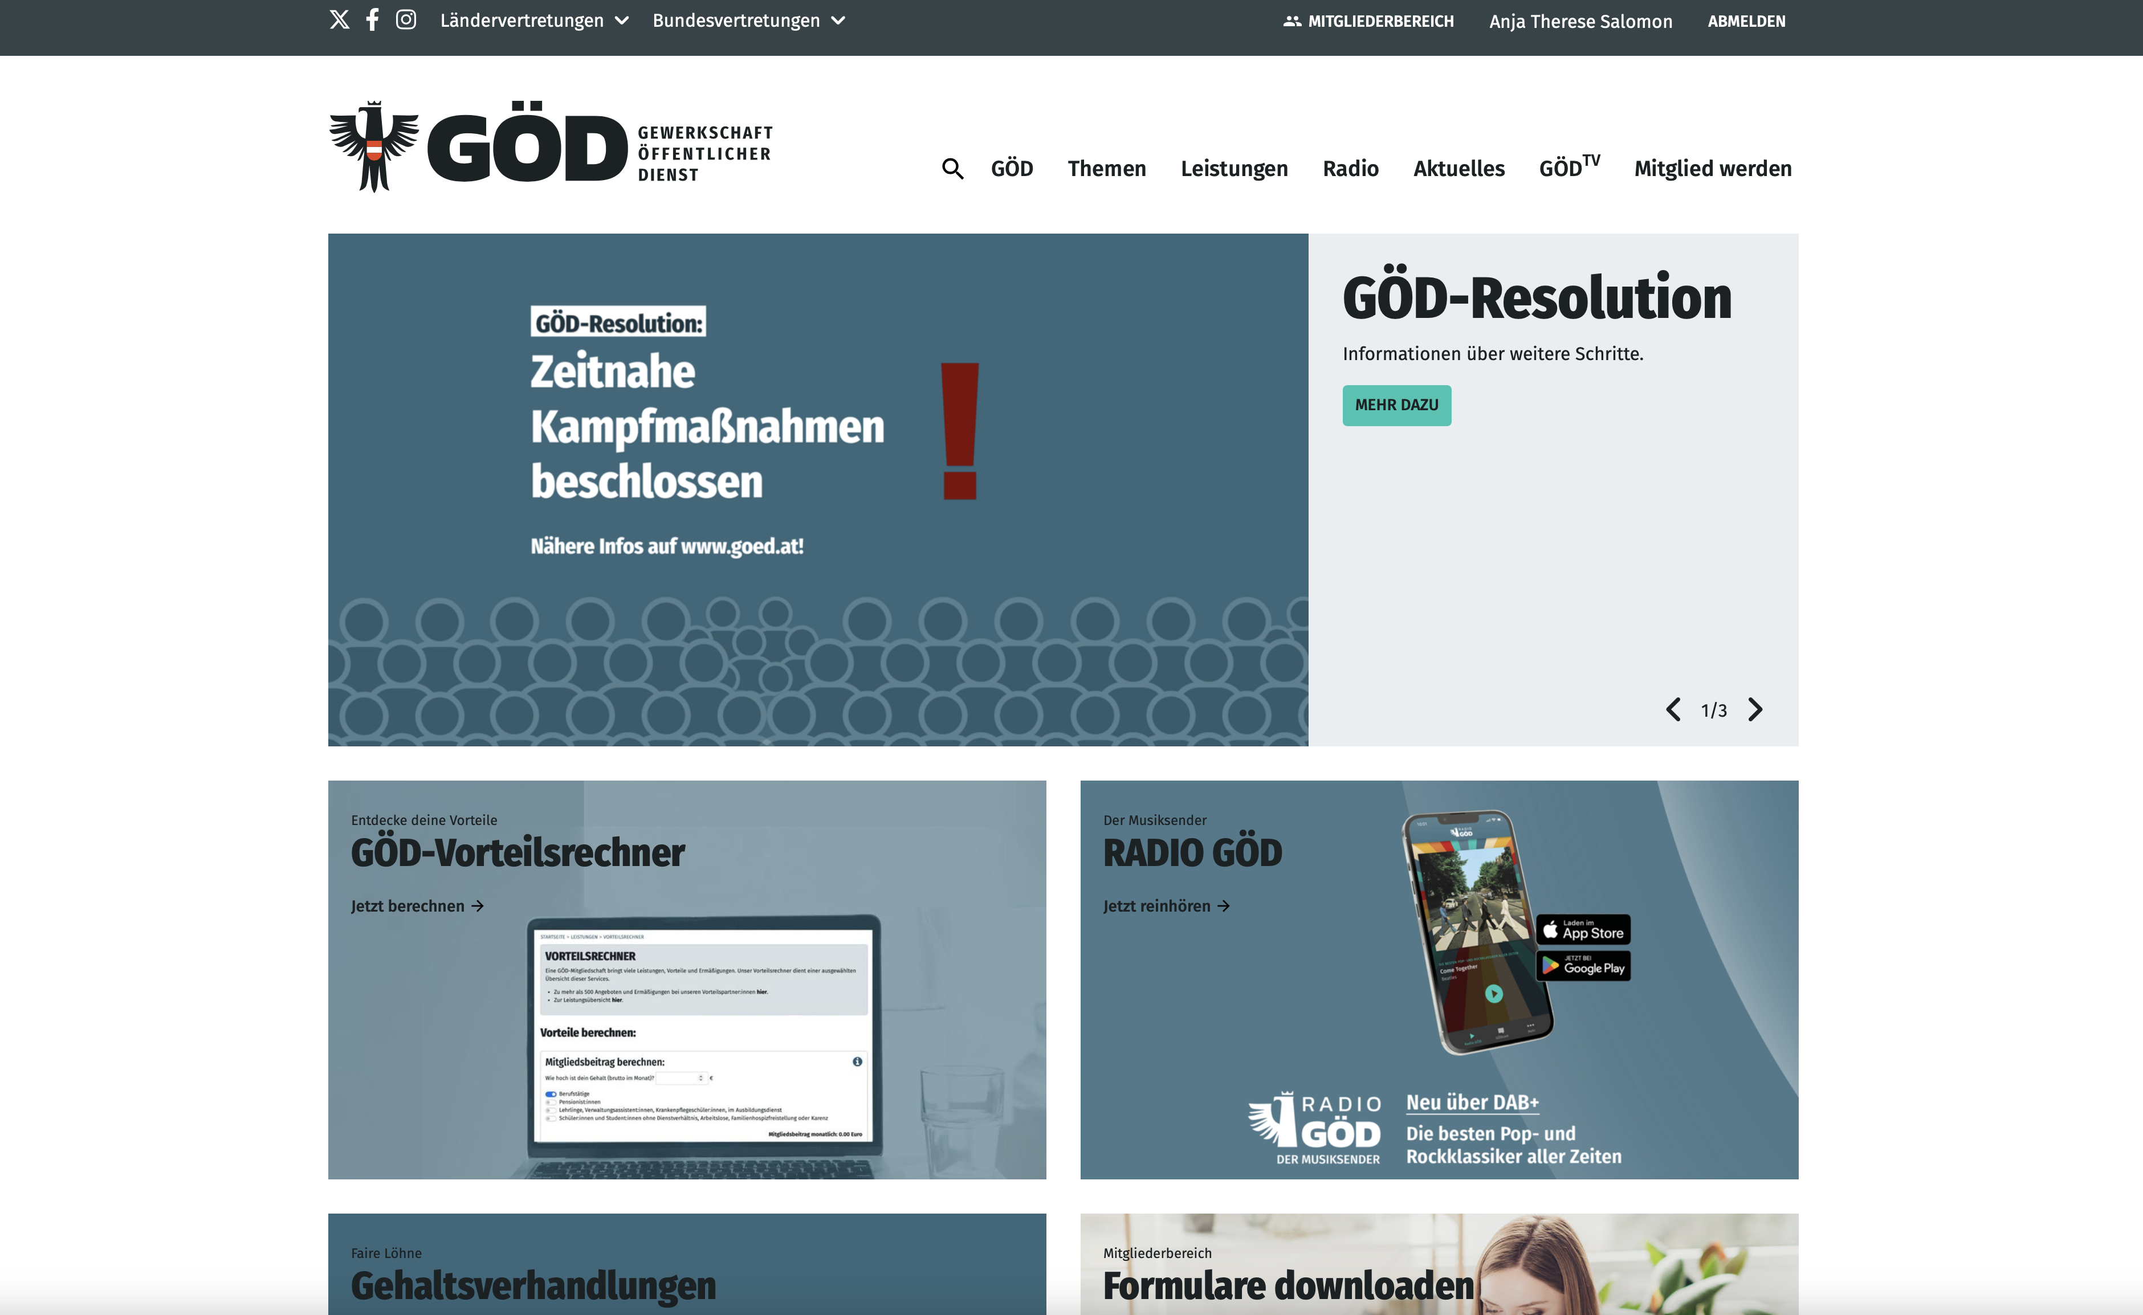
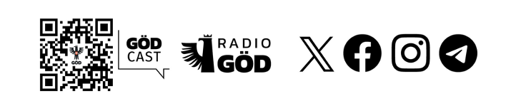
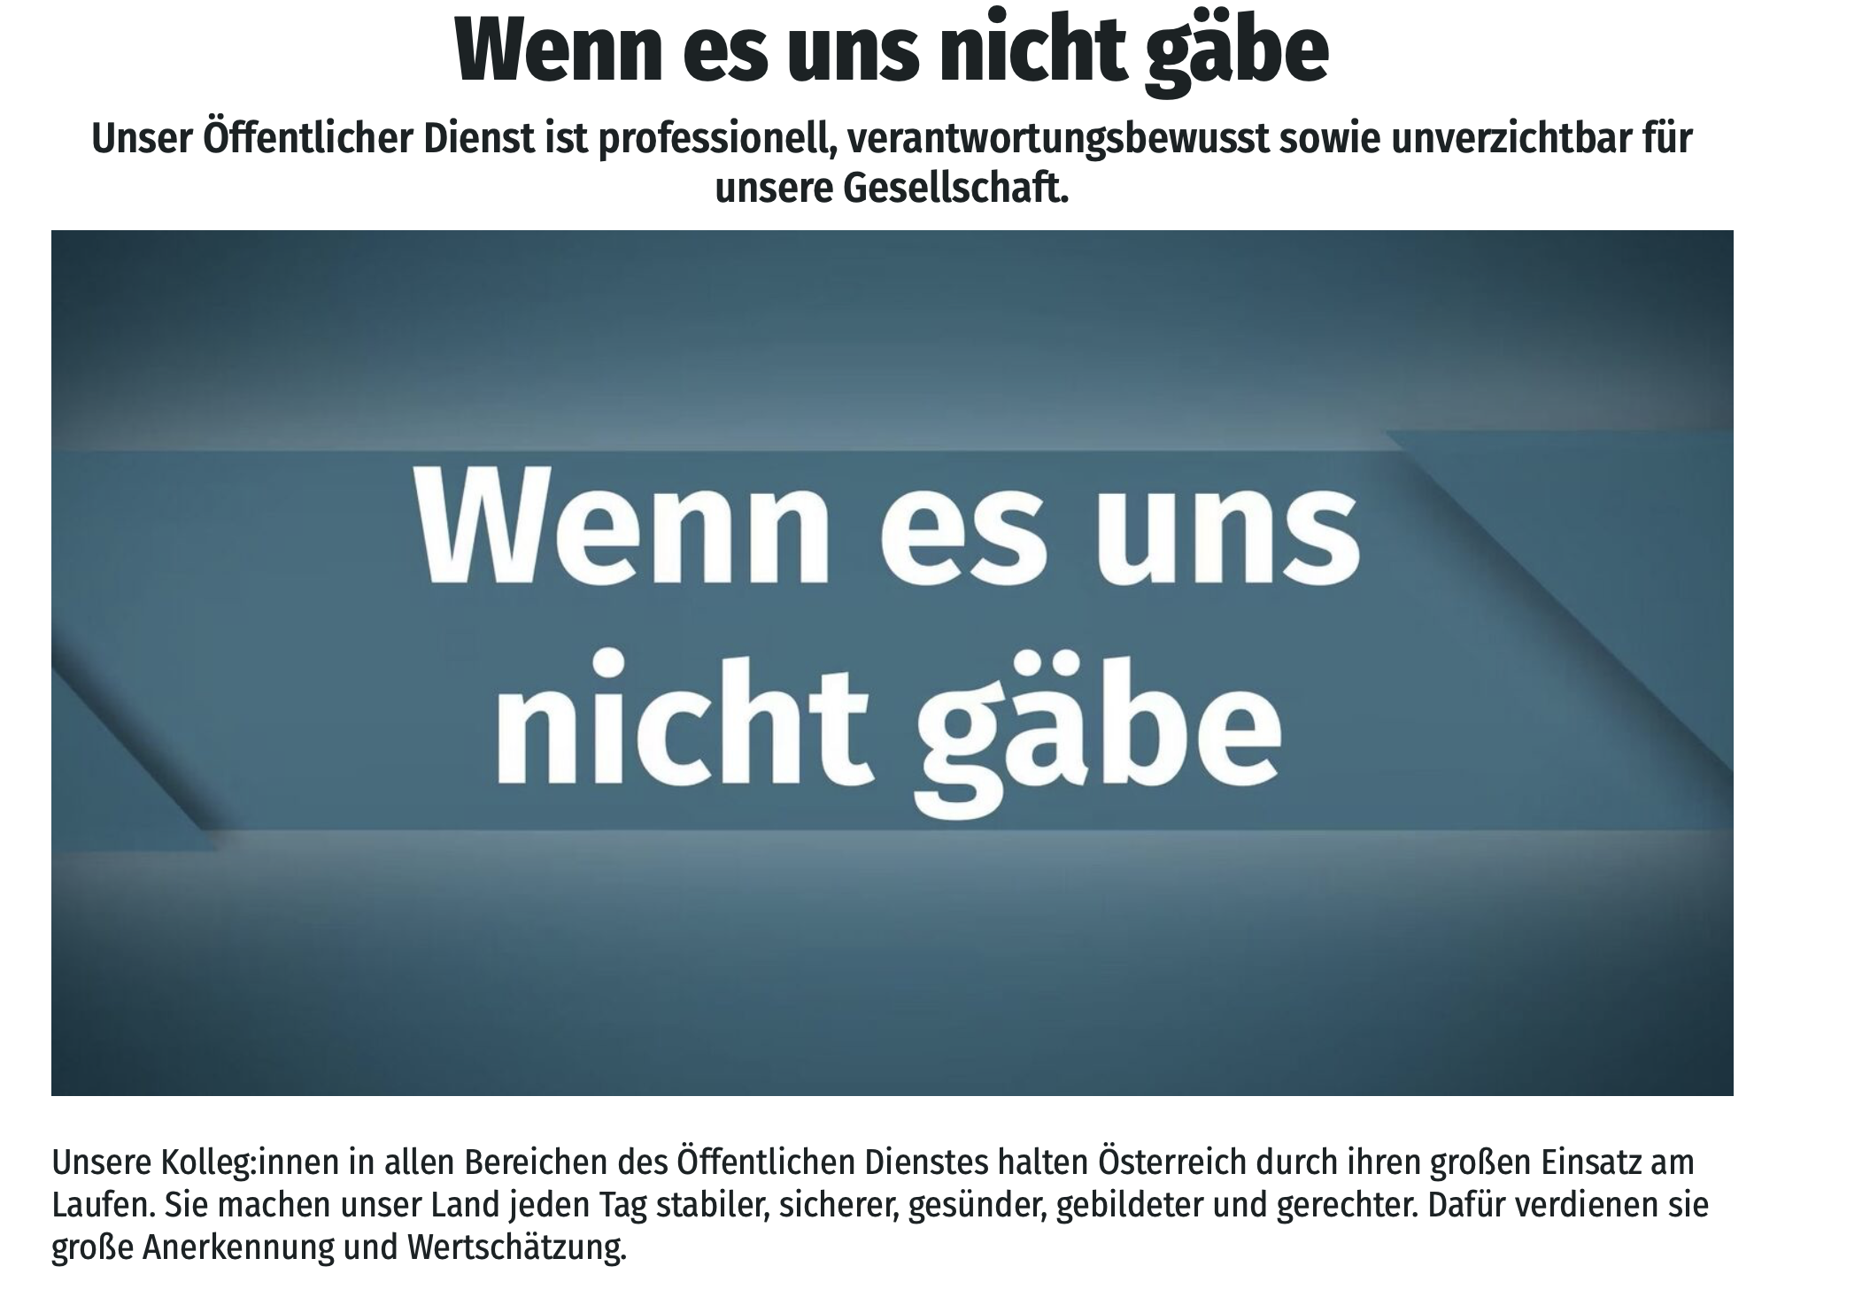
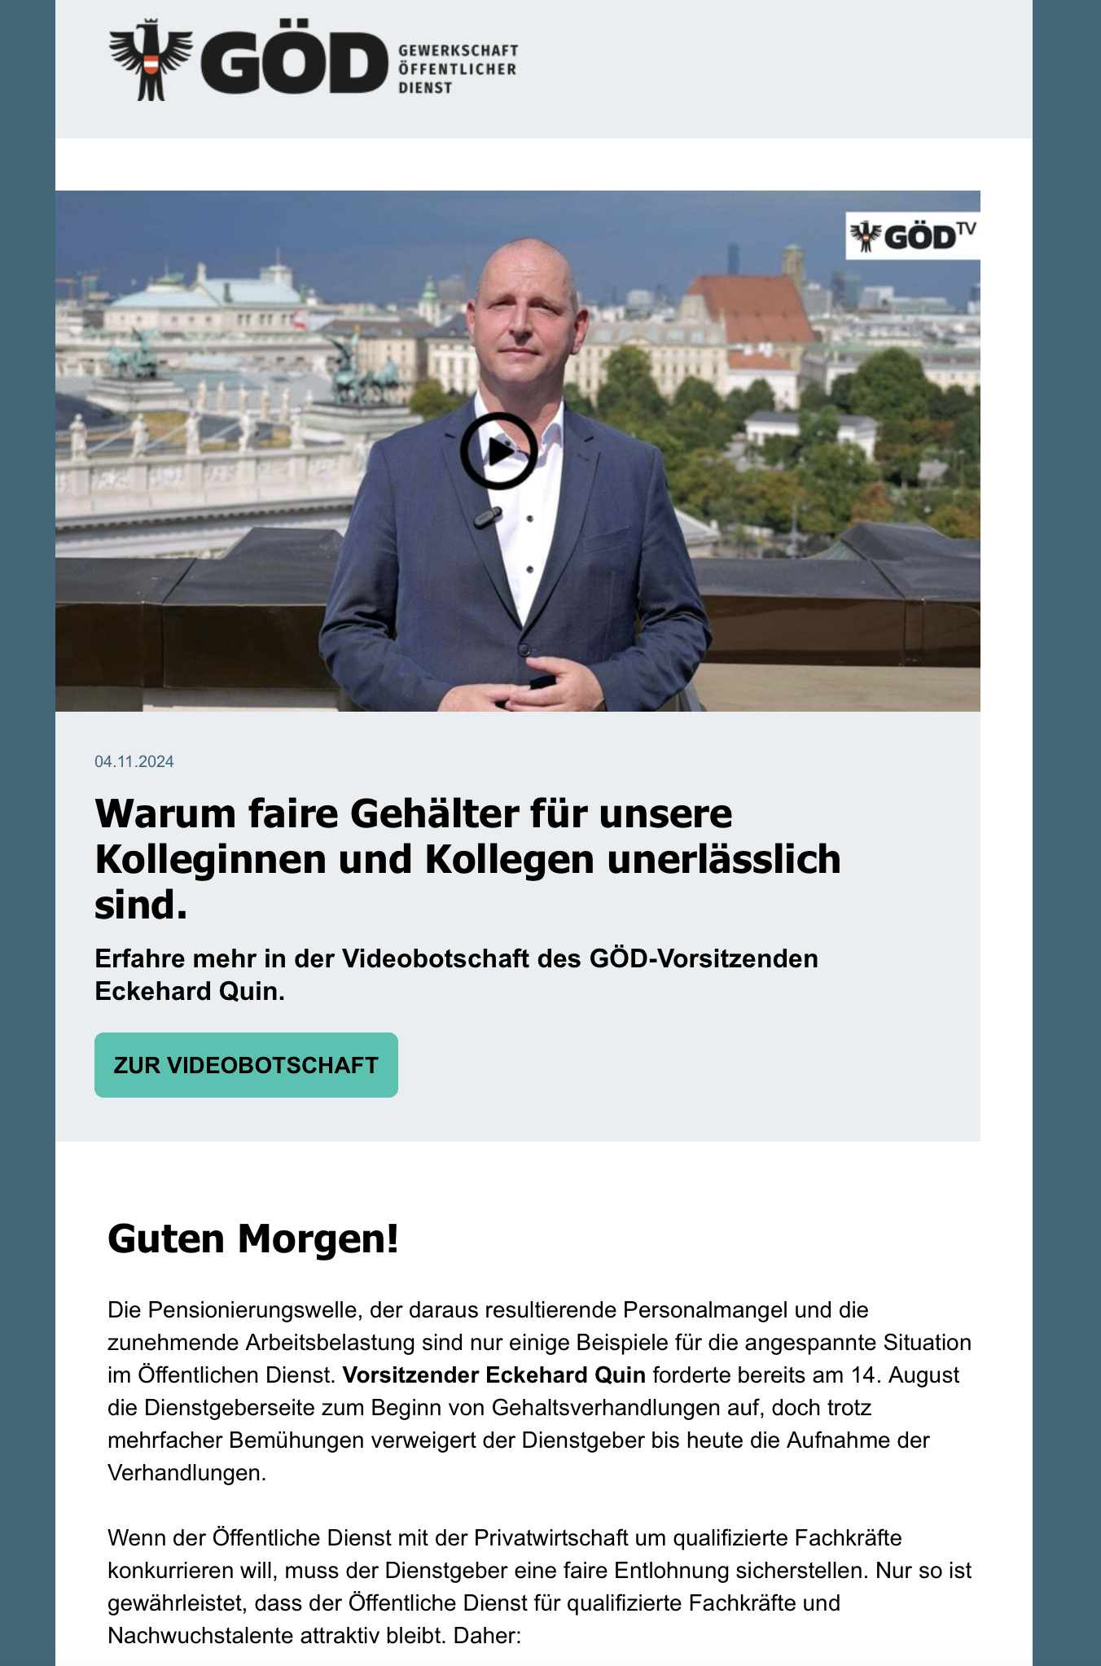
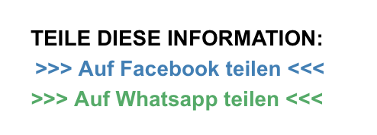
Unterstütze die Verbreitung der GÖD-Forderungen
u.a. auf diesen Kanälen
GÖD-Webseiten
Social Media
Podcast & Radio
Videokampagne „WENN ES UNS NICHT GÄBE“
Mailing & Direkt-kommunikation
Plakate
Spotify

Slide 21


Laufende Neuigkeiten rund um die Gehaltsverhandlungen auf Radio GÖD
Wenn es die gewerkschaftliche Situation erfordert, berichtet Radio GÖD zu aktuellen Themen rund um den Öffentlichen Dienst.
Außerdem spielt Radio GÖD die besten Pop- und Rockklassiker aller Zeiten – mit einer umfassenden Musikauswahl aus den 60er-, 70er- und 80er-Jahren. Ein für Österreich einzigartiges Format!
Radio GÖD gibt es österreichweit auf DAB+ und als Internetradio.

Slide 22


Die Radio GÖD-App mit Podcasts
Mit der Radio GÖD-App lassen sich auch von unterwegs die neuen Podcasts rund um die Gewerkschaftsthemen auf dem Handy empfangen!
So einfach geht‘s:
Gehe in den App Store (iPhone) bzw. Google Play Store (Android) und suche nach „Radio GÖD".
2. Klicke auf „LADEN“ oder auf „INSTALLIEREN“, um die App auf das Smartphone herunterzuladen.
Wenn der Ladevorgang abgeschlossen ist, erscheint die App mit dem Namen „Radio GÖD“ bei den anderen Apps auf dem Startbildschirm.

Slide 23
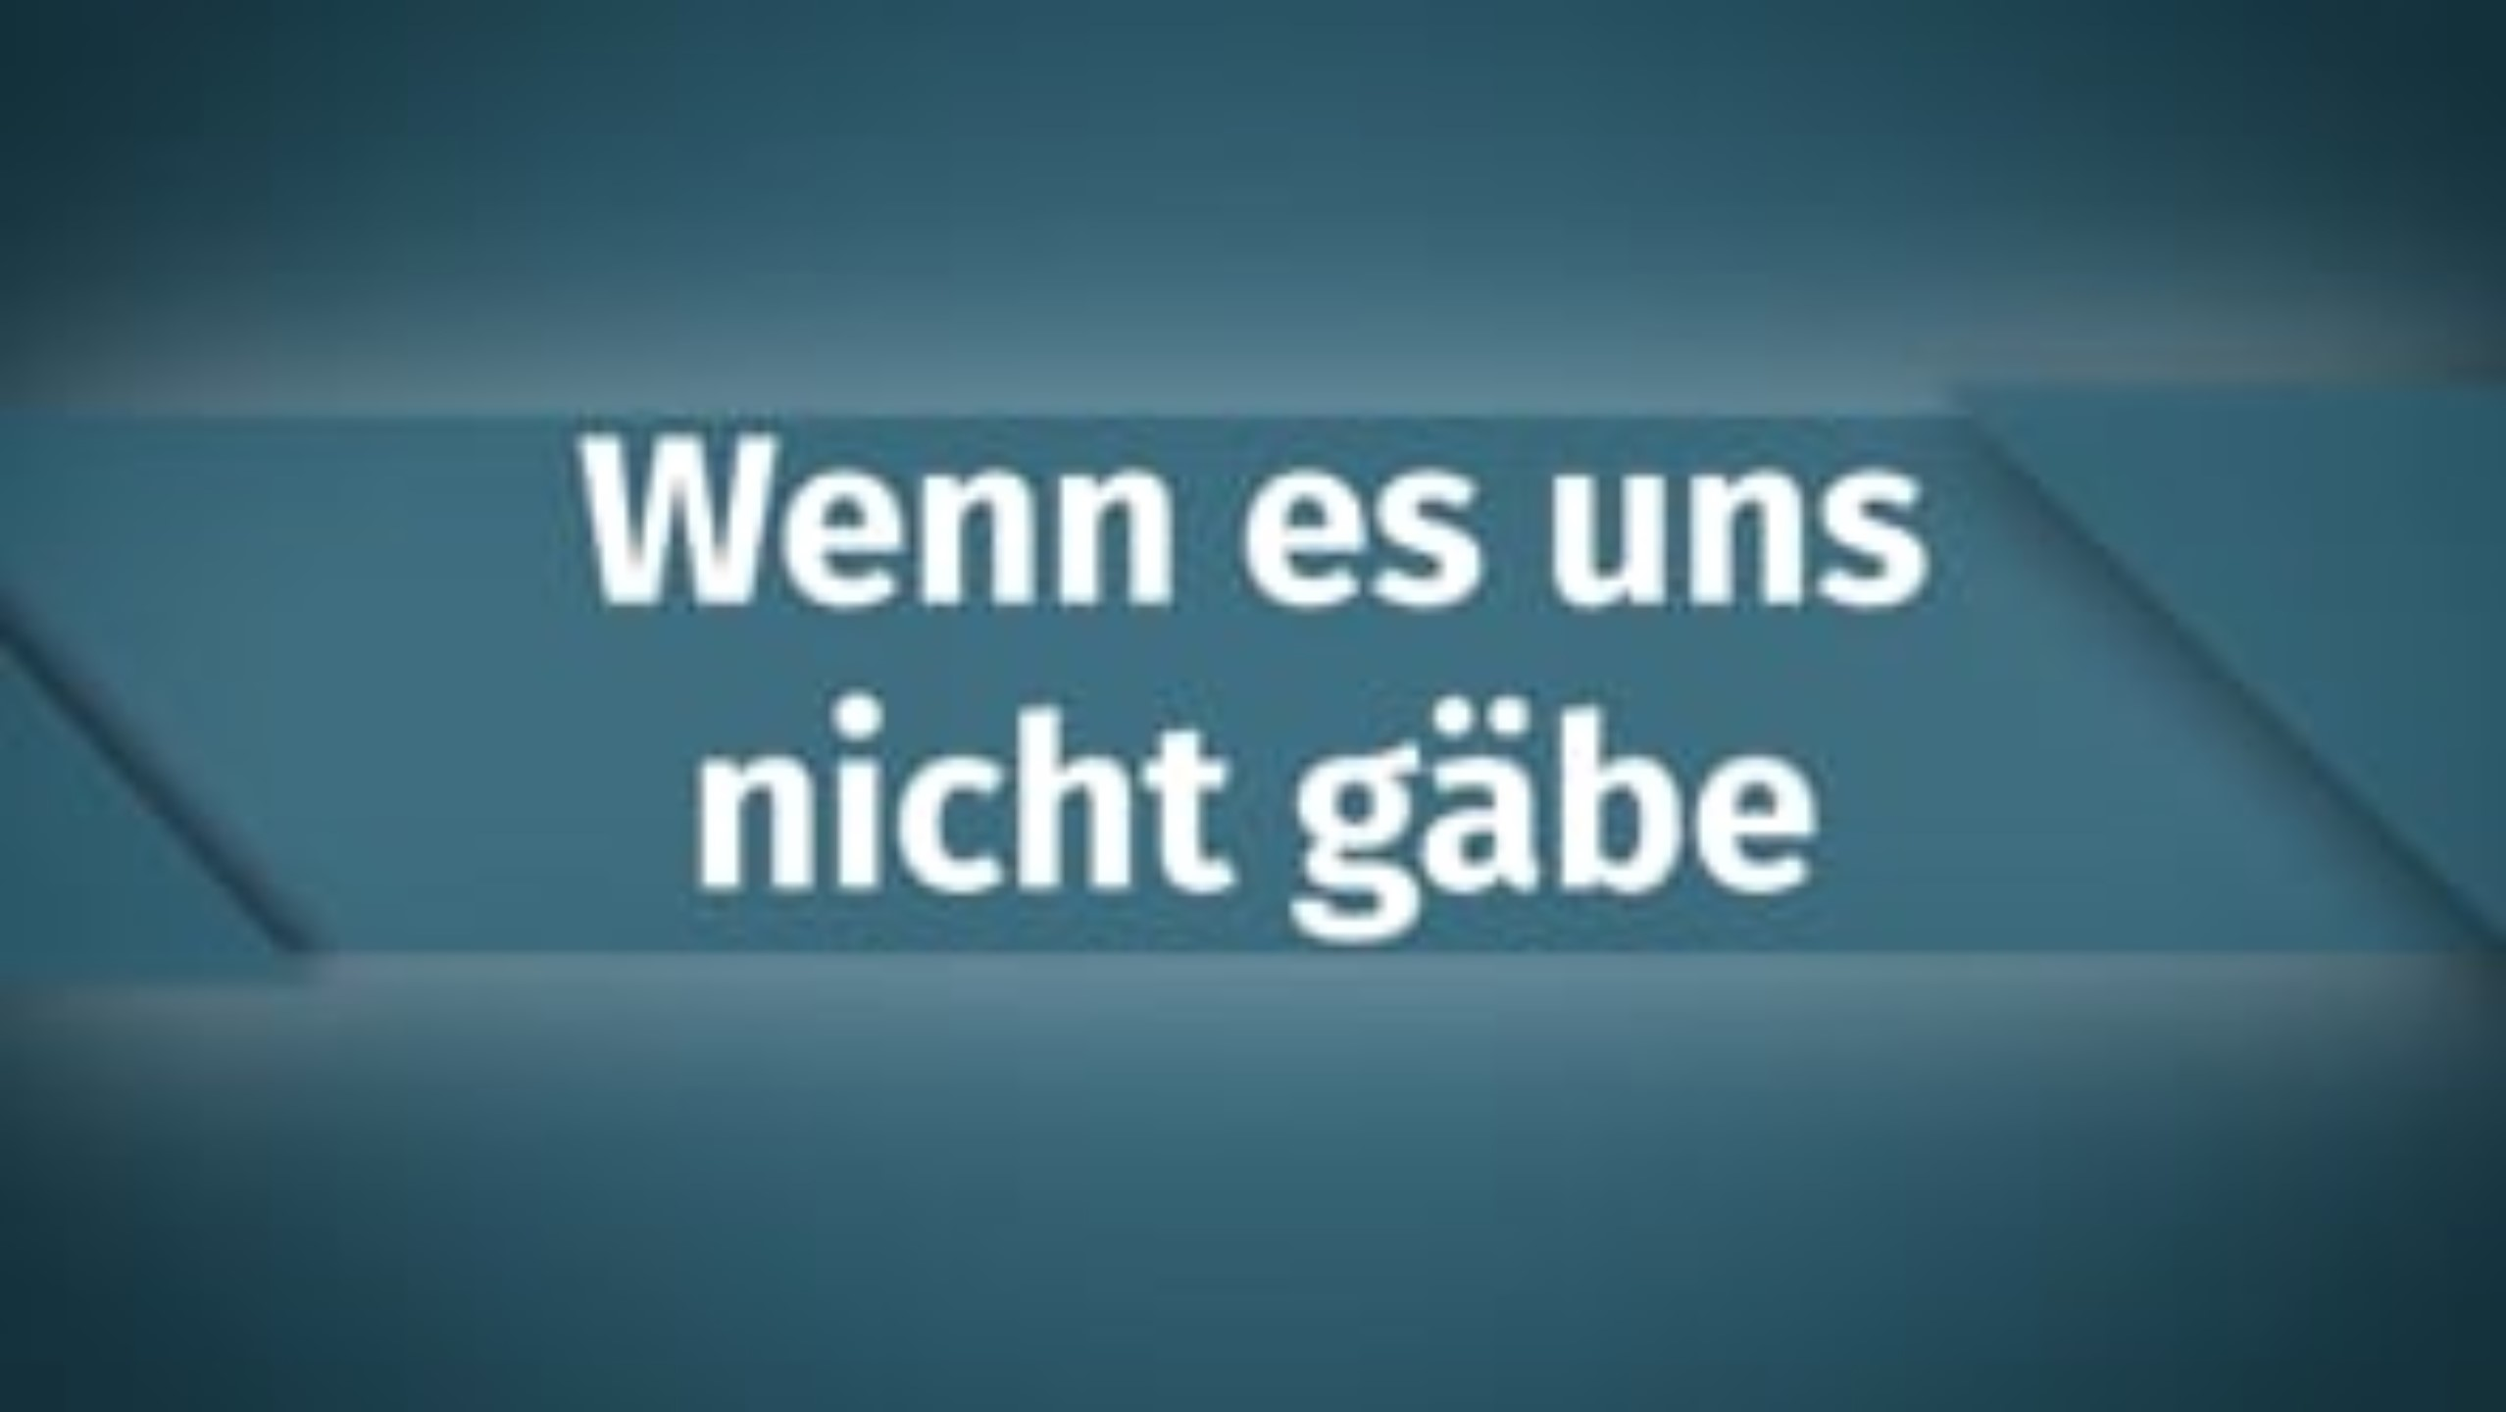
All das würde stillstehen, wenn es den Öffentlichen Dienst nicht gäbe.
Videokampagne der GÖD:
https://vimeo.com/1022414818

Slide 24
Vielen Dank für die Aufmerksamkeit!

